Slide 1
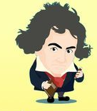

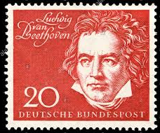

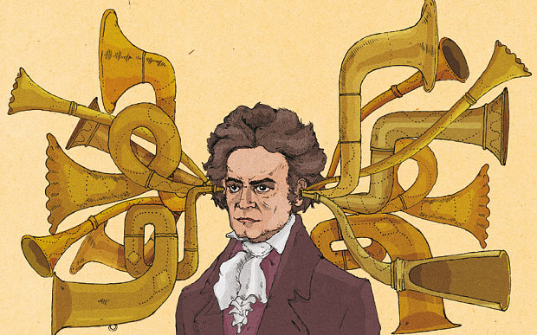
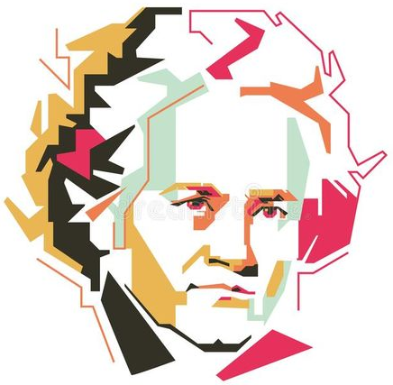

Slide 2
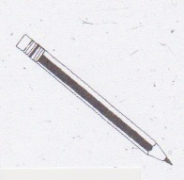

LUDWIG VAN BEETHOVEN
1770 – 1827
ZAPIS V ZVEZEK
Najmlajši med dunajskimi klasiki.
Rodil se je v Bonnu in se že zelo mlad začel učiti igranja na inštrumente.
Odšel je na Dunaj, kjer ga je eno leto učil Mozart.
Njegov opus obsega: simfonije, koncerte, sonate, trie, kvartete, kvintet, mašo,
1 opero in druge skladbe.
♫ L. van Beethoven: Simfonija št. 5 (usoda trka na vrata)
♫ L. van Beethoven: Simfonija št. 7
♫ L. van Beethoven: Za Elizo
♫ L. van Beethoven: Sonata v mesečini
♫ L. van Beethoven: 9. Simfonija (Oda radosti)
V zvezek prepiši tudi ritem 5. simfonije.

Slide 3

L. van Beethoven: 5. SIMFONIJA (usoda trka na vrata)
https://www.youtube.com/watch?v=qVlwF2UFv6o
ob poslušanju si v zvezek ob zapisu skladbe nariši čimveč različnih glasbenih simbolov, ki jih zaslediš
https://www.youtube.com/watch?v=4MFbn8EbB4k
Pod katero glasbeno zvrst bi opredelil priredbo?
reggae
blues
disco

Slide 4
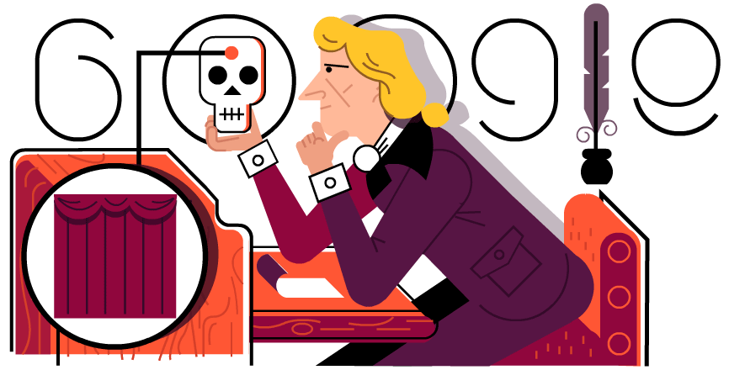
L. van Beethoven: 9. SIMFONIJA
(današnja evropska himna: Oda radosti) https://www.youtube.com/watch?v=VnT7pT6zCcA&feature=emb_title malo za šalo, malo zares
https://www.youtube.com/watch?v=g2BTTzon1b4&feature=youtu.be
v videu, ki ga je pripravila (K. Gruber) boš izvedel nekaj več o Beethovnovi gluhoti preko filma iz leta 2006
Kako je naslov filmu posnetem o Beethovnovem življenju in ustvarjanju?
Copying Beethoven
Beethoven’s birthday
Can you hear me, Beethoven?
2. V zvezek z nekaj stavki zapiši, kako ti razumeš besedilo Ode radosti in v kolikšni meri meniš, da ljudje v tvojem okolju uresničujejo misel “Človek spet je brat človeku”?
besedilo Ode radosti je zapisal Friedrich von Schiller

Slide 5

soustvarjajmo youyube playlisto
https://www.youtube.com/playlist?list=PLxqgoMmBBULqqkG_BidWKwCZff9VrhkmE&jct=c6fAWCqsfgjGsYwNpF4c8NiZ8KTw6Q
po skrbnem premisleku dodaj skladbo, ki te je najbolj navdušila
! skladbe se ne smejo ponavljati
! skladbe naj bodo povezane s temo pouka

Slide 6

dodeljene naloge
Uspešen boš, ko boš:
pod dodeljene naloge prilepil dokaz zapisa v zvezek
pri zapisu v zvezek narisal skladateljevo podobo, karikaturo ali prilepil sliko, …
na spletni strani https://www.google.com/doodles/celebrating-ludwig-van-beethovens-245th-year kliknil gumbek za predvajanje in Beethovnu pomagal sestaviti pomešane note njegovih del

Slide 7
za radovedne…
https://www.classicfm.com/composers/beethoven/

